Slide 1
云平台 OneNet
在中国移动云上传hex文件
开发板 + 4G模块
升级的ECU
CAN模块
需要外接一个CAN收发模块

Slide 2
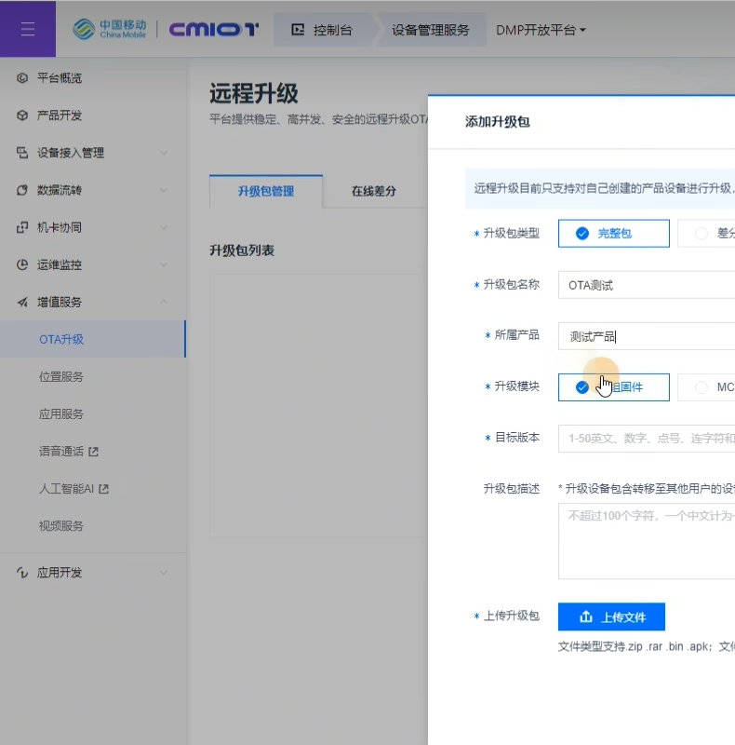
使用OneNet的服务器。
其余都是收费的。
这一步是上传hex文件到服务器。
如果自建服务器话，也有开发板
可以购买，需要开发服务器与租用
服务器。

Slide 3
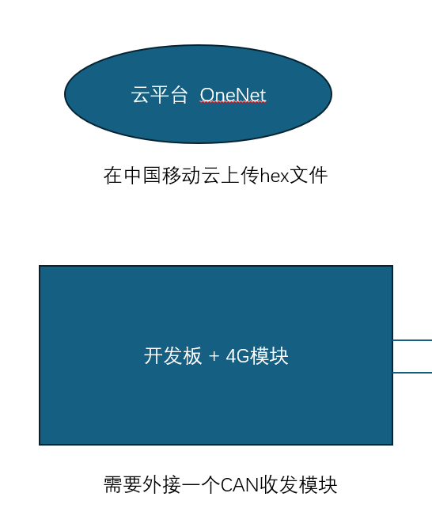
这个步骤可以买开发板，有demo。

Slide 4
需要开发的内容：
1.在开发板中，设置一个云服务开关，点击之后，开始下载程序，到开发板的闪存中。
2.做一个类似 于上位机的软件，完成对ECU的升级。 在开发中设置一个按键，按下执行刷写操作。

Slide 5
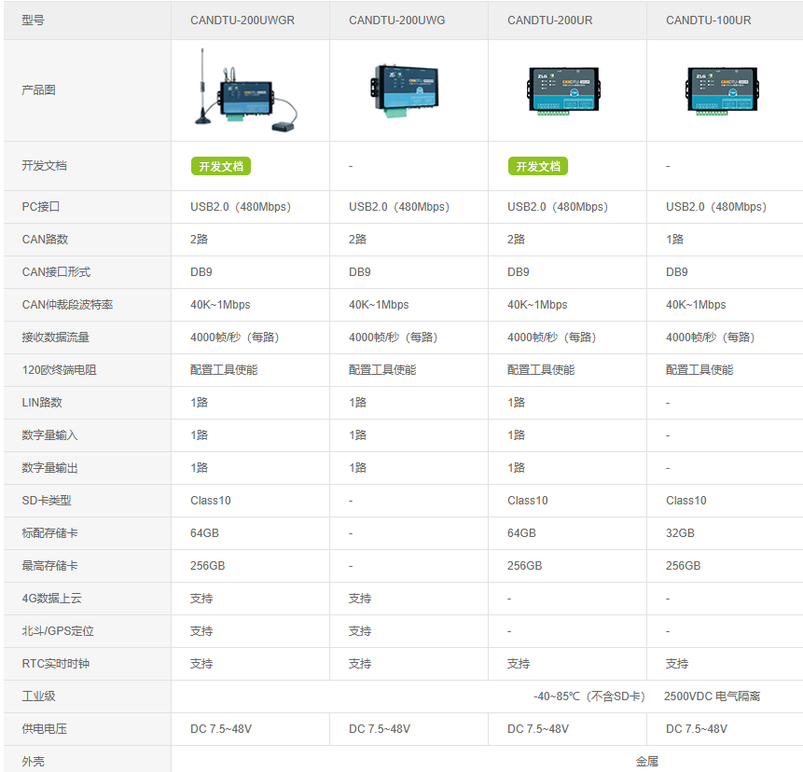
Can报文数据记录
可以记录车上的报文，在云平台上面可以下载

Slide 6
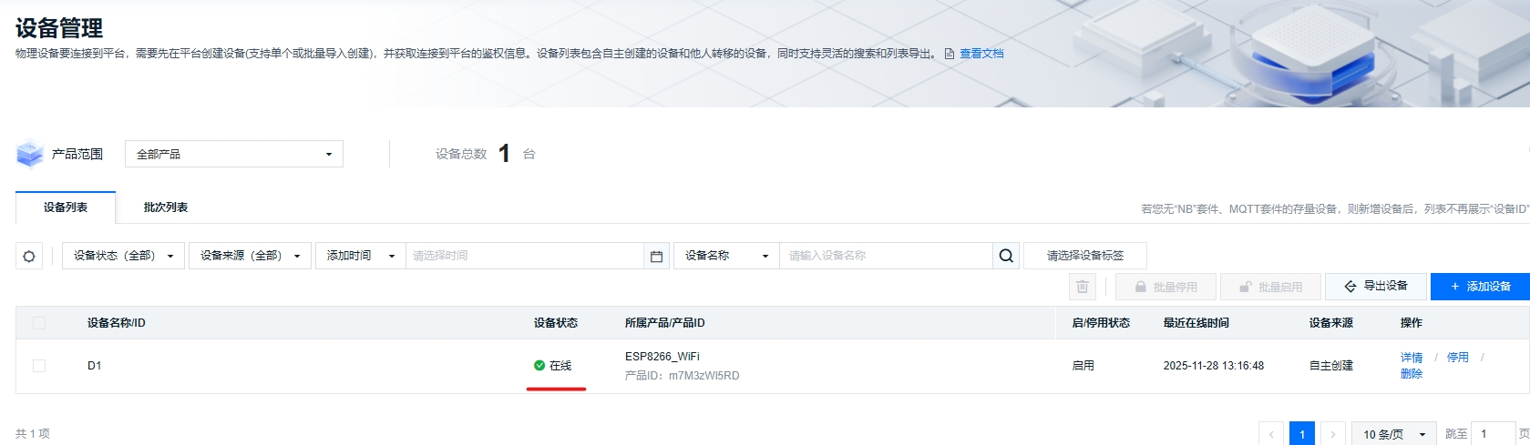
开发板连接OneNet云平台，进行数据交互
1. 在开发板中移植MQTT协议，并且通过WiFi功能，可以登陆连接OneNet平台。

Slide 7
开发板连接OneNet云平台，进行数据交互
2. 可以发送数据到OneNet平台，并且在onenet的控制界面可以任意添加需要接收的数据。

Slide 8
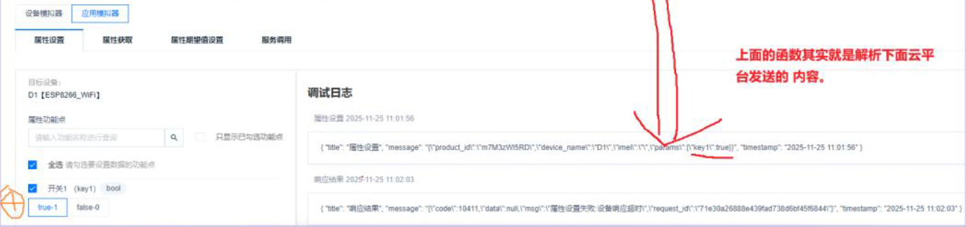
开发板连接OneNet云平台，进行数据交互
3. 可以在OneNet云平台下发控制指令或者数据到单片机。

Slide 9
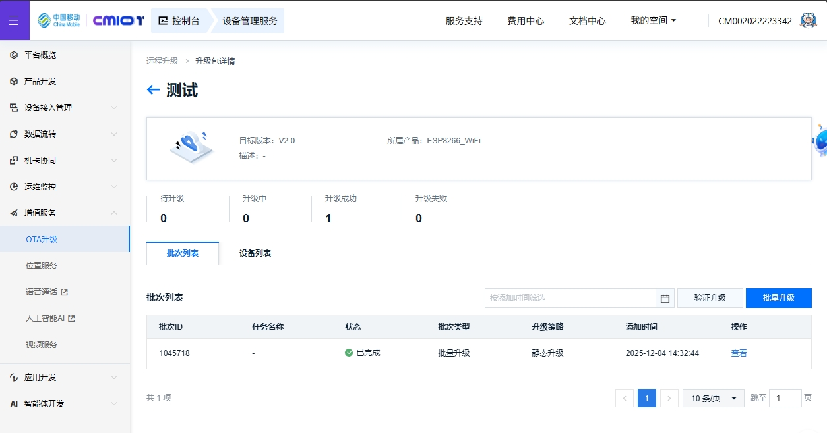
开发板连接OneNet云平台，下载OTA文件
1. 连接OneNet的OTA升级服务，上传需要刷写的hex文件到云平台，然后与OTA通讯，可以下载hex文件到开发板

Slide 10
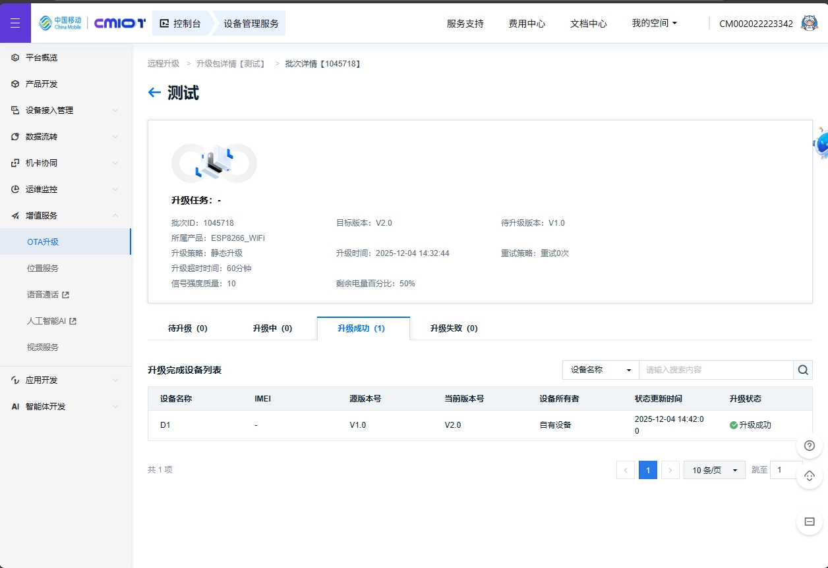
开发板连接OneNet云平台，下载OTA文件

